Slide 1
GODIŠNJI RAD
ENERGETSKA EFIKASNOST VOZNIH PARKOVA

Slide 2
Ulazni podaci
Struktura voznog parka
Struktura pređenog puta po tipu puta
Gradski put
Vangradski
Autoput
Prosečna brzina kretanja
Prosečna dužina putovanja
Određivanje broja skupova vozila
TMV sa prikolicom
TG sa poluprikolicom

Slide 3
Ulazni podaci
A - Registarska oznaka
D – vozilo
D.1 – marka
D.2 – tip
Varijanta (ako postoji)
Verzija (ako postoji)
D.3 model (komercijalni opis)
E – identifikaciona oznaka vozila (broj šasije)
F – masa
F.1 – najveća tehnički dozvoljena masa
G – masa praznog vozila

Slide 4
Ulazni podaci
P – motor
P.1 – radna zapremina (cm3)
P.2 – najveća neto snaga (kW) (ako postoji)
P.3 – vrsta goriva ili izvor energije
M – međuosovinski razmak (mm)
N – osovinsko opterećenje vozila
Dimenzije vozila
Dimenzije pneumatika
Stanje na odometru

Slide 5
GORIVA
Konvencionalna goriva
Motorni benzin (klasičan „olovni“ i bezolovni)
Dizel gorivo
Alternativna goriva
Tečni naftni gas
Prirodni ili zemni gas
Komprimovani (KPG – eng. CNG)
Tečni (TPG – eng. LNG)
Biogas ili biometan
Biodizel I (od uljane repice – eng. RME) i II generacije (od biomase – eng. BtL)
Alkoholi
Etanol
Metanol
Vodonik

Slide 6
Pogon na TNG
Da li je isplativo?
DA
Da li je potrošnja goriva (TNG) veća u odnosu na benzin?
DA
Za koliko procenata je veća?
10-15 %
Ukupno smanjenje troškova goriva procenjuje se na koliko?
40-45 %
Koja količina goriva se sipa u rezervoar u odnosu na zapreminu rezervoara? (%)

Slide 7
Tečni naftni gas (tng)
Prednosti:
Znatno veći oktanski broj i niža tačka ispravanja – mogućnost rada sa znatno siromašnijom smešom
Duži eksploatacioni vek u odnosu na dizel i benzinske motore
Niža cena goriva
Manja buka u težim uslovima rada
Velika rasprostranjenost i raspoloživost
Brza i jeftina izgradnja stanica za snabdevanje gorivom
Nedostaci:
Veća potrošnja energije u težim uslovima rada
Rezervoari za gorivo moraju da budu znatno veći od benzinskih za isti pređeni put
Fosilno gorivo – neizvesna dugoročna raspoloživost
Posebne mere bezbednosti na održavanju i smeštanju vozila

Slide 8
Komprimovani prirodni gas (kpg)
Prednosti:
Veoma niska emisija u odnosi na dizel i benzin
Gotovo da nije potrebna obrada za upotrebu u motorima SUS
Velika raspoloživost
Nizak nivo buke u težim uslovima rada
Nedostaci:
Skupa infrastruktura za snabdevanje gorivom – mali broj stanica za snabdevanje
Skladištenje KPG pod pritiskom – veće zapremine i masa rezervoara – veća masa vozila
Veća potrošnja energije u težim uslovima rada
Vreme snabdevanja gorivom zavisi od tehnologije

Slide 9
Tečni prirodni gas (TPg)
Prednosti:
Veoma „niska“ emisija u odnosu na benzin i dizel
Nedostaci:
Opasan proces prevoza i skladištenja u tečnom stanju
Skupa infrastruktura za snabdevanje gorivom

Slide 10
BIOGAS
Prednosti:
Obnovljivo gorivo
Lokalna proizvodnja (deponije, organski otpad)
Nedostaci:
Prečišćavanje gasa pre korišćenja u vozilima

Slide 11
Toe
TONNE OF OIL EQUIVALENT
1 toe = 11.63 (MWh)
1 toe = 41.868 (GJ)
1 toe = 39,683,207.2 (BTU) – British Thermal Unit
1 toe = 1.42857143 (tce) – Tonne of coal equivalent

Slide 12
TOE
1 t dizel = 1.01 toe
1 m³ dizel = 0.98 toe
1 t benzin= 1.05 toe
1 m³ benzin = 0.86 toe
1 t biodizel = 0.86 toe
1 m³ biodizel = 0.78 toe
1 t bioetanol = 0.64 toe
1m³ bioetanol = 0.51 toe
1 MWh = 0.086 toe
1 toe = 11630.0 kWh
U termoelektranama, 1 MWh se generiše sa 0.22 toe fuel ili 0.39 MWh sa 0.086 toe

Slide 13
civitas

Slide 15
EUROSTAT

Slide 16
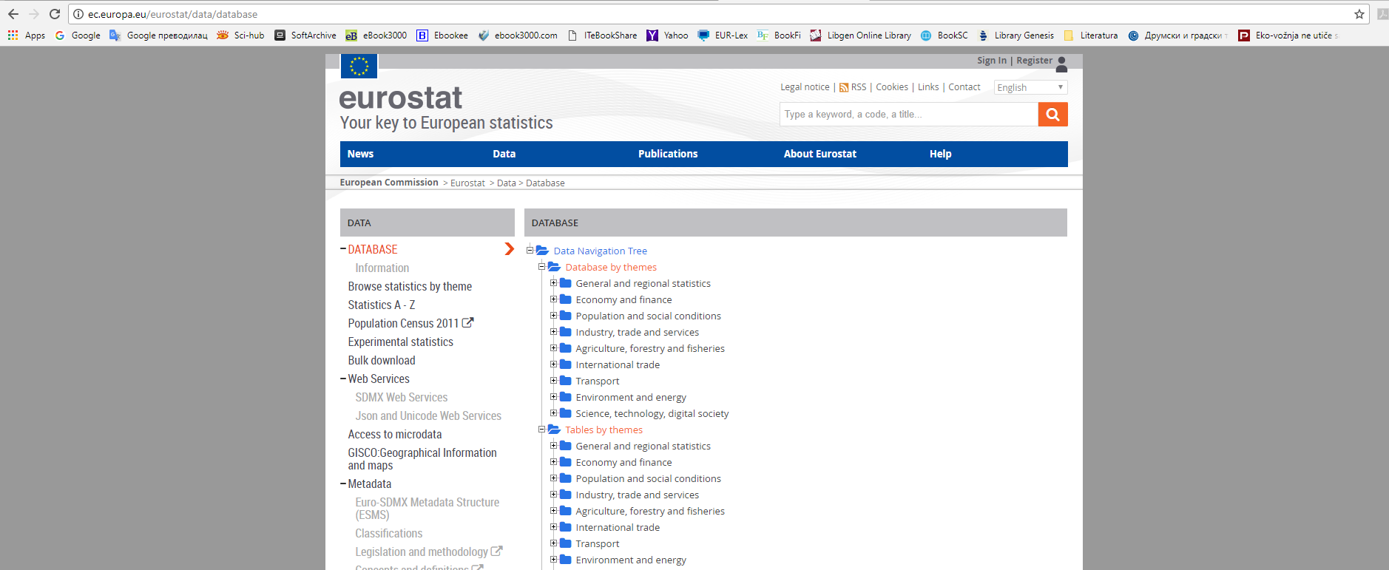
Eurostat - database

Slide 17
kobson

Slide 18
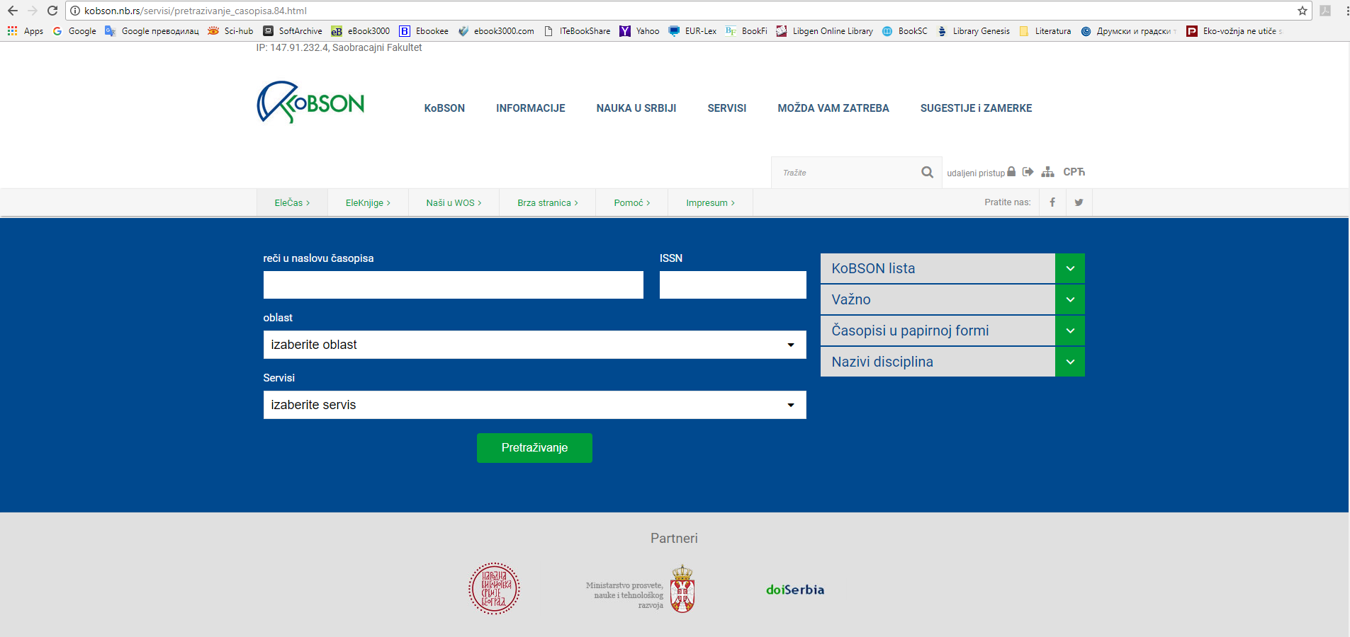

Slide 19
